Slide 1




12, 2916 – 5th Avenue
Calgary, Alberta, T2A 6K4, Canadá
Teléfono: + 1 (403) 243-3285, fax: + 1 (403) 243-6199
Correo electrónico: cawst@cawst.org, sitio web: www.cawst.org
El Centro de Tecnologías Asequibles de Agua y Saneamiento (CAWST, por su sigla en inglés) es una organización sin fines de lucro con base en Calgary que proporciona capacitación y consultoría a organizaciones que trabajan directamente con poblaciones en países en desarrollo que carecen de acceso al agua limpia y al saneamiento básico.
Una de las principales estrategias de CAWST es hacer del conocimiento sobre agua un saber popular. Eso se logra, en parte, mediante el desarrollo y la distribución gratuita de materiales educativos con la intención de aumentar la disponibilidad de información para los que más lo necesitan.
Este documento es de contenido abierto y está elaborado bajo la licencia genérica Creative Commons Atribución 3.0. Para ver una copia de esa licencia, visite la página http://creativecommons.org/licenses/by/3.0/deed.es o envíe una carta a Creative Commons, 171 Second Street, Suite 300, San Francisco, California 94105, Estados Unidos.
Usted es libre de:
        Compartir – copiar, distribuir y difundir este documento.
        Editar – adaptar este documento.
Bajo las siguientes condiciones:
        Atribución. Deberá atribuírsele a CAWST el crédito de ser la fuente original del documento. Por favor, incluya la dirección a nuestro sitio web: www.cawst.org.
CAWST actualizará este documento periódicamente. Por ese motivo, no se recomienda que lo almacene para descargarlo desde su sitio web.
CAWST y sus directores, empleados, contratistas y voluntarios no asumen ninguna responsabilidad ni dan ninguna garantía respecto de los resultados que puedan obtenerse a partir del uso de la información proporcionada.
Manténgase actualizado y obtenga apoyo:
            Últimas actualizaciones de este documento.
            Otros talleres y recursos de capacitación relacionados.
            Apoyo sobre el uso de este documento para su trabajo.
CAWST provee mentoría y
asesoramiento sobre el uso de sus materiales
de capacitación.

Slide 2

Esta presentación se utiliza con el Plan de lección 15: Aguas residuales domésticas, del manual del formador para el taller de Introducción al saneamento ambiental.
Disponible en www.cawst.org/resources

Slide 3

Gestión de aguas residuales domésticas

Slide 4
Objetivos de aprendizaje
Enumerar los tres componentes de aguas residuales domésticas: aguas negras, aguas grises y aguas desbordadas.
Discutir la importancia de una gestión adecuada de aguas grises y aguas desbordadas.
Identificar las opciones para la gestión de aguas grises.
Identificar las opciones para la gestión de aguas desbordadas.

Slide 5
¿Por qué es importante?
Notes:
La gestión de aguas grises y aguas desbordadas es esencial para la protección de la salud pública y la prevención de la contaminación ambiental. Sin embargo, las aguas grises y las aguas desbordadas tradicionalmente han recibido poca atención. Cuando no hay una gestión adecuada de aguas grises y de aguas desbordadas, los patógenos pueden propagarse rápidamente por el ambiente. Por ejemplo, el agua estancada puede:
• Propagar patógenos que causen enfermedades (por ejemplo, el esquistosomiasis)
• Convertirse en un criadero de vectores de enfermedades (por ej., mosquitos que pueden transmitir el dengue, la encefalitis japonesa, la fiebre del Nilo occidental y la malaria)
• Entrar a un punto de suministro de agua, como un pozo o grifo público, y contaminar la fuente de agua.
• Causar malos olores que hacen que el ambiente local sea desagradable para los que viven en la zona
El drenaje deficiente también puede causar inundaciones más frecuentes y graves, lo que propaga la contaminación. En algunos lugares, se pueden reducir los brotes de enfermedades transmitidas por beber agua contaminada a través de una mejor gestión de aguas residuales domésticas.

Slide 6
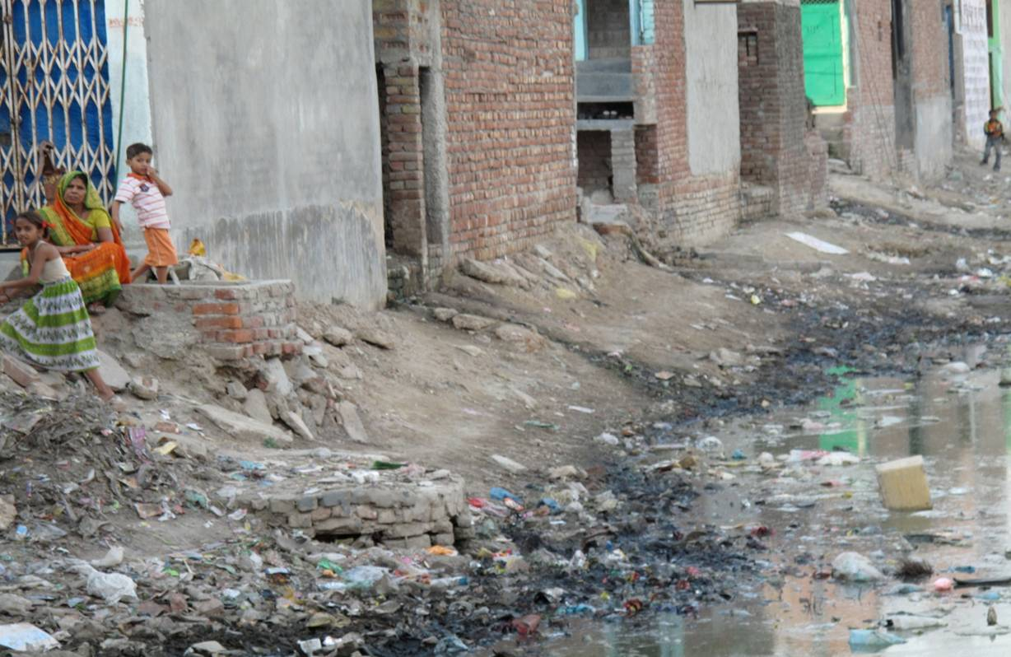
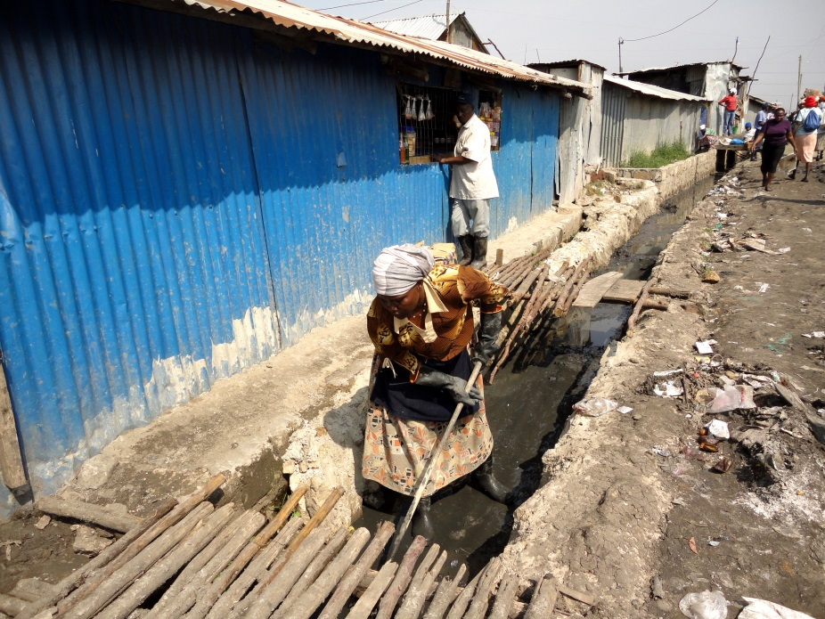
Descarga a un sistema de drenaje
Notes:
En zonas urbanas y peri-urbanas en países de bajos y medianos ingresos, es más común que las aguas grises se descarguen sin tratamiento a drenajes o alcantarillado (si es que existen). Luego, esta agua luego fluye hacia un cuerpo de agua superficial, como un lago, un río o un océano. Esto puede conducir al agotamiento de oxígeno, un aumento en la turbidez, y la contaminación microbiológica y química del agua superficial.
Pero en muchos lugares, los canales de drenaje se convierten en vertederos para residuos domésticos. En muchos lugares, los canales de drenaje superficiales también se utilizan para la eliminación de aguas residuales domésticas. Consulte el Resumen técnico: Gestión de residuos sólidos de CAWST para obtener más información sobre cómo eliminar los residuos sólidos en forma adecuada.

Slide 7
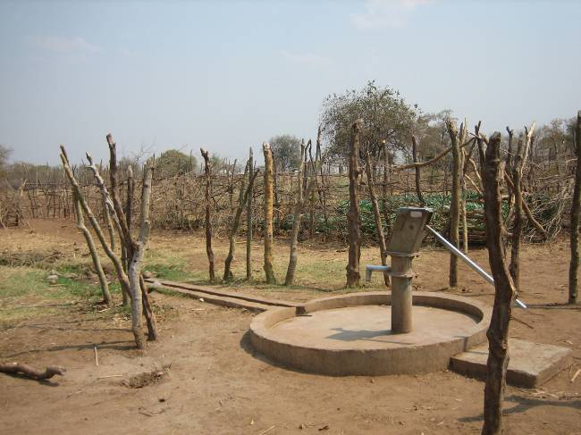
Agua para regadío
Notes:
Las aguas desbordadas y las aguas grises se pueden usar para regar.
Las aguas desbordadas de una bomba o grifo pueden ir directamente para el riego.
Las aguas grises se deben tratar primero. Como mínimo, deberían pasar a través de una trampa de grasa para liberarse de los patógenos, el jabón, los aceites y otros residuos que podrían dañar las plantas antes de usarlas para regar. Debe cumplir con las Pautas para el uso de aguas grises en agricultura de la OMS (2006).
La imagen muestra: drenaje de una bomba manual a un jardín y un canal de riego pequeño para un campo, en Zambia

Slide 8
Trampa de grasa
Leyenda
Cubierta(s) móvil(es).
Carcasa hermética.
Codo de entrada, 90°.
T de salida.
Grasas flotantes y espumas
Sólidos asentados
Notes:
Una trampa de grasa actúa como una fosa séptica pequeña. Las aguas grises desembocan en la trampa donde los aceites, las grasas y la espuma de jabón flotan a la superficie y, por efecto de la gravedad, los sólidos suspendidos más pesados se asientan en el fondo. El agua relativamente limpia fluye fuera de la trampa de grasa.
Es importante instalar una trampa de grasa antes de infiltrar aguas grises en el suelo, reutilizarlas para la agricultura, o descargarlas en los canales de drenaje. Esto disminuye el riesgo de obstrucción del pozo de absorción o la zanja de infiltración y reduce la posible contaminación que ingresa a los sistemas de drenaje.
Se puede hacer de materiales locales:
- concreto
- ladrillos
- bloques de concreto enyesado
- bidones de aceite reutilizados
Requiere de una limpieza regular para eliminar los materiales acumulados del ingreso, y los sólidos asentados del fondo. Eso ayudará a evitar malos olores. Los desechos sólidos se deben eliminar de forma adecuada.
La limpieza de las trampas de grasa puede ser una tarea desagradable. Fomente entre las personas encargadas de la limpieza el uso de guantes y el lavado de manos con jabón luego de la tarea.

Slide 9
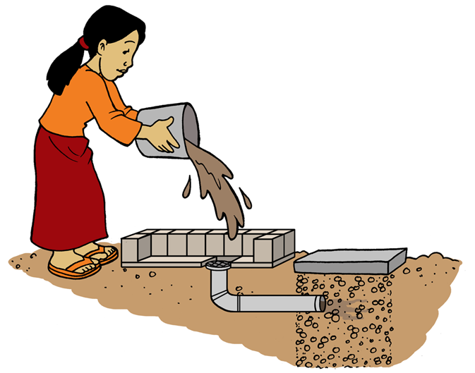
Pozo de absorción para la eliminación
Trampa de grasa
accesible
Notes:
Un pozo de absorción es un pozo excavado que permite que las aguas residuales se infiltren de modo seguro en el suelo.

Slide 10
Pozo de absorción
Nivel del suelo
Nivel del suelo
Losa de cubierta
Losa de cubierta
Fosa cavada llena de piedras
Fosa cavada llena de piedras
Tubo de aguas residuales
Tubo de aguas residuales
Infiltración hacia el suelo
Infiltración hacia el suelo
Notes:
Los pozos deben ser revestidos o llenados con roca para evitar la erosión e impedir que las paredes se desmoronen.
La forma más sencilla y rápida de construir un pozo de absorción es cavar un pozo y llenarlo con rocas. Sin embargo, las rocas reducen el volumen de las aguas residuales que el pozo puede albergar y hallar la cantidad suficeinte de rocas puede ser difícil en algunos lugares.
El tamaño del pozo de absorción depende de la cantidad de aguas residuales que ingresan al pozo y de si el agua es limpia o sucia. La infiltración sólo se produce a través de las paredes laterales del pozo de absorción. Prácticamente no se produce infiltración a través de la base del pozo ya que esta se obstruye rápidamente con los sólidos. Es importante diseñar el tamaño del pozo de absorción para manejar los caudales máximos de aguas residuales, especialmente si la capacidad de infiltración del suelo circundante es baja.

Slide 11
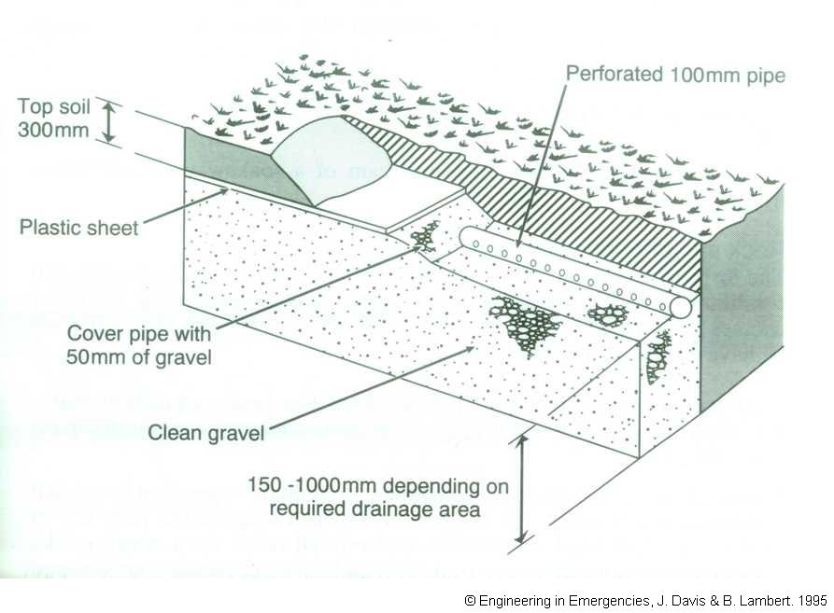
Zanja de infiltración
Tubo perforada de 100mm
Capa vegetal
Lona de plástico
Cubrir tubo com 50mm de grava
Grava limpia
150-1000mm dependendo del área de drenaje requerida
Notes:
Las zanjas son útiles en aquellos casos en los que el pozo de absorción no es capaz de infiltrar el volumen total de aguas residuales. Esto se puede deber a la escasa capacidad de infiltración del suelo o a los grandes volúmenes de aguas residuales, o a una combinación de ambos factores.
Las zanjas de infiltración son pozos largos y poco profundos. Necesitan más planificación, espacio y materiales que un pozo de absorción, pero crean una superficie mucho mayor para la infiltración en el suelo. Las zanjas de infiltración se suelen usar junto con las fosas sépticas.

Slide 12
Resumen
A le dice a B: ¿Qué son las aguas negras y de dónde proceden?
B le dice a A: ¿Qué son las aguas grises y de dónde proceden?
A le dice a B: ¿Qué son las aguas desbordadas y de dónde proceden?
A le dice a B: ¿Cuáles son las opciones para gestionar las aguas grises?
B le dice a A: ¿Cuáles son las opciones para gestionar las aguas desbordadas?
Notes:
Use la herramienta: A le dice a B para la actividad de revisión.

